Slide 1
Infección por el nuevo coronavirus
(2019-nCoV)
31 de enero de 2020

Slide 2
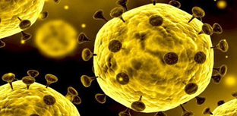
Objetivo:
Contener al mínimo el riesgo de introducción y diseminación del nuevo coronavirus (2019-nCoV) o “Neumonía de Wuhan” en el territorio nacional y minimizar los efectos negativos de una epidemia en la salud de la población y en su impacto en la esfera económica-social del país.
Objetivo específico de la primera etapa
Brindar una información sobre los aspectos generales que caracterizan esta enfermedad, a fin de que puedan identificar de inmediato sus síntomas y signos y actuar en correspondencia.

Slide 3
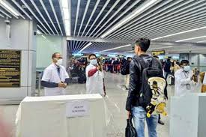
Sumario
Etapas de alertas epidemiológicas
Control Sanitario Internacional (antecedentes, definición de casos)
Vigilancia epidemiológica activa de las IRA (transmisión, cuadro clínico)
Precauciones estándar

Slide 4
ETAPAS DE ALERTA EPIDEMIOLÓGICA
Etapa pre-epidémica (Fase I): No se reportan casos confirmados del Nuevo Coronavirus (2019-nCoV) o “Neumonía de Wuhan” o los que se notifican son viajeros procedentes de países afectados o son casos locales estrechamente vinculados a los primeros.
Etapa de transmisión autóctona limitada (Fase II): Se confirman casos del Nuevo Coronavirus (2019-nCoV) o “Neumonía de Wuhan” en los que no se ha podido establecer nexo con viajeros procedentes de zonas afectadas, y están limitados a conglomerados pequeños en una localidad del país o institución.
Etapa epidémica (Fase III): Se detectan y confirman casos del Nuevo Coronavirus (2019-nCoV) o “Neumonía de Wuhan” en las que no se establece nexo con viajeros, aparecen en diferentes localidades del territorio nacional y ocurren de manera sostenida.

Slide 5
Etapa preepidémica
Acciones:
Reforzamiento de las medidas integrales de Control Sanitario Internacional.
Estricto control de viajeros que arriban desde el exterior, especialmente desde las zonas afectadas, en todos los puntos de entrada.
Vigilancia epidemiológica reforzada en la red nacional de salud, sobre viajeros nacionales y extranjeros durante los 14 días posteriores al arribo.
Ingreso, estudio y confirmación diagnóstica del 100 % de los casos sospechosos en condiciones de aislamiento respiratorio.
Realización del control de foco, que incluye estudio y seguimiento de contactos estrechos.
Preparación de la población en temas de higiene personal y comunitaria sobre las medidas de prevención de la enfermedad.
Vigilancia epidemiológica reforzada en la red nacional de salud sobre el comportamiento de la Influenza estacional y los eventos relacionados.
Tomado de: WHO/2019-nCoV/Surveillance/v2020.2

Slide 6
Antecedentes…. Infecciones por coronavirus
Síndrome respiratorio agudo grave (SARS):
China en 2002-2003.
774 muertes
8.098 personas
Síndrome respiratorio de Oriente Medio (MERS):
Arabia Saudita 2012
2.500 casos confirmados.
850 muertes.

Slide 7
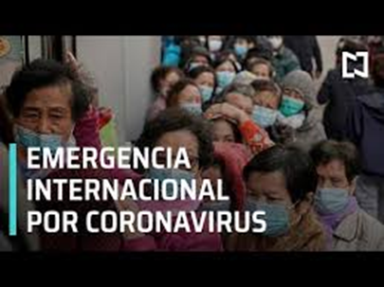
Antecedentes de la infección por coronavirus 2019 - nCoV.
8/12/2019, se detecta 1er caso con cuadro respiratorio en Wuhan.
31/12/2019, se comunicaron a la OMS 27 casos de neumonía de origen desconocido y 7 graves en dicha ciudad situada en la provincia china de Hubei, aparente vinculación con un mercado de la ciudad de Wuhan.
El cuadro respiratorio causado por un virus distinto a los conocidos, resulta preocupante debido a que se desconoce su virulencia y patogenicidad.
30 de enero 2020- 7818 confirmados
China: 7736 confirmados (99%) 12 167 sospechosos, 1373 casos graves y 170 fallecidos
Fuera de China: 82 casos confirmados en 18 países (datos OMS)
Declarada por la OMS como una Emergencia
de Salud Pública de Importancia Internacional.
(ESPII)

Slide 8
CRITERIOS PARA DETECCIÓN Y
MANEJO DE CASOS
Caso sospechoso de infección por el virus Nuevo Coronavirus (2019-nCoV):
Persona de cualquier edad que presente fiebre, enfermedad respiratoria aguda y que cuente con antecedentes de viaje o estancia en la ciudad de Wuhan o haber estado en contacto con un caso confirmado o un caso bajo investigación hasta 14 antes del inicio de los síntomas.

Slide 9
Caso sospechoso…..
Fallecido por una IRA grave sin causa aparente y que cumpla además al menos una de las siguientes condiciones:
Contacto con personas que hayan padecido la enfermedad.
Antecedentes de haber viajado en los últimos 15 días a alguno de los países que han reportado casos confirmados.

Slide 10
Caso confirmado
Persona que cumpla con la definición operacional de Caso Sospechoso y que cuente con diagnóstico confirmatorio por el Laboratorio Nacional de Referencia del Instituto de Medicina Tropical “Pedro Kouri” mediante la secuenciación genética del virus.
Los criterios de casos sospechosos y confirmados son definidos por epidemiología y laboratorio, no interfiere en el algoritmo de la atención médica y pueden estar sujetos a cambios.

Slide 11
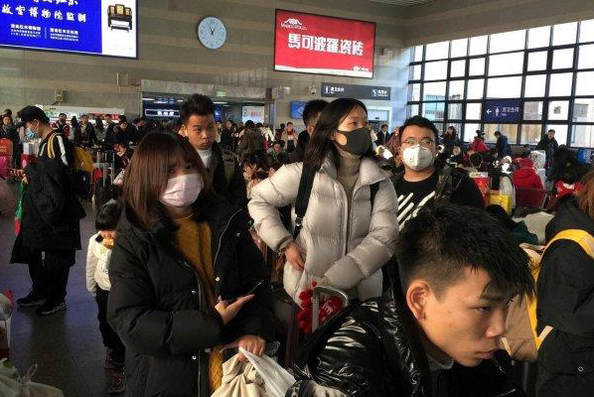
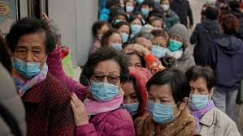
Transmisión
Los mecanismos hasta el momento son:
A través del contacto
A través de pequeñas gotas de saliva que el portador del virus excreta al toser.
El contagio se produce entre personas que están cerca, a una distancia de aproximadamente a un metro como máximo.

Slide 12
Objetivos de la vigilancia:
Detectar casos con infección y demostrar cualquier evidencia de transmisión sostenida de humano a humano
Determinar factores de riesgo y áreas de riesgo para la transmisión
Objetivos de las investigaciones clínico-epidemiológicas:
Determinar las características clínicas principales de la enfermedad, el período de incubación, espectro y curso clínico de la enfermedad.
Determinar características epidemiológicas claves de la infección por nCoV, tales como la exposición, factores de riesgo, tasa de ataque secundario y modo de transmisión.

Slide 13
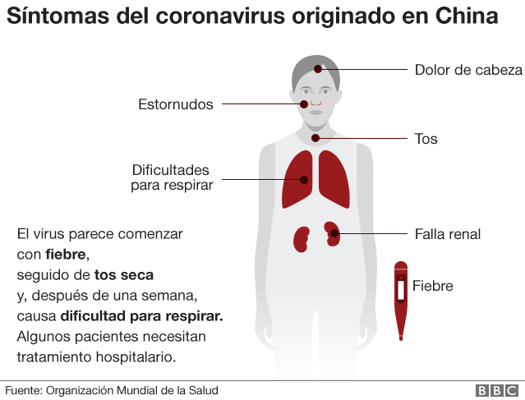

Slide 14
Manejo clínico 2019- nCoV
No existe tratamiento antiviral hasta el momento

Slide 15
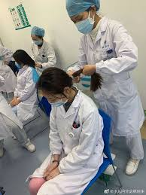
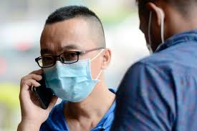
Precauciones estándares
• higiene de manos
• uso de equipos de protección personal según evaluación de riesgo
• higiene respiratoria y etiqueta de tos
• descarte seguro de materiales cortopunzantes
• manejo adecuado del ambiente y del desecho
hospitalario
• esterilización y desinfección de dispositivos
médicos y hospitalarios

Slide 16
Implementación empírica de precauciones adicionales según mecanismo de transmisión
• instituir precauciones de gotitas y contacto frente a casos sospechosos
• instituir precauciones de contacto y de núcleo de gotitas/aerosoles acaso se realicen procedimientos generadores de aerosoles, tales como intubación traqueal, ventilación no invasiva, traqueostomía, reanimación cardiopulmonar, ventilación manual antes de la intubación y la broncos copia para casos sospechosos
Control del ambiente y de ingeniería
• ventilación ambiental adecuada en áreas dentro de los establecimientos de
salud
• limpieza del entorno hospitalario
• separación de al menos 1 metro de distancia entre los pacientes debe de
ser respetada

Slide 17
Cuidados de paciente
Sospechoso o confirmado
Habitación individual, de nos ser posible aislamiento en cohortes (aislamiento)
No movimiento del Staff a otras áreas clínicas
Restricción del personal
No visitas
Higiene de las manos
uso de medios de protección personal (equipos de protección personal-EPP)

Slide 18
Tratamiento de soporte
El soporte clínico general es crítico.
Los pacientes graves requieren atención en
UCI, con aislamiento estricto.
Requieren hidratación parenteral para
reposición hídrica y electrolítica.

Slide 19
Mensajes claves
Garantizar la protección de la frontera del país, sobre la base de las regulaciones del Control Sanitario Internacional
Asegurar el estricto cumplimiento de las medidas de vigilancia y control sobre los viajeros y tripulantes procedentes de áreas con transmisión posterior a su arribo
Intensificar las acciones y asegurar el cumplimento de las medidas de protección personal y de bioseguridad del personal de la salud y la población en general
Actualizar de forma sistemática al personal para actuar en correspondencia con la etapas de alerta epidemiológica
Desencadenar enérgicas medidas de control de foco antiepidémicas ante la ocurrencia de casos sospechosos

